Slide 1
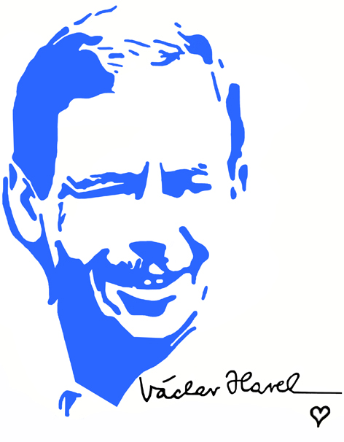

EGALITE PROFESSIONNELLE DANS LA FONCTION PUBLIQUE TERRITORIALE :
Allons encore plus loin !
Journée Internationale de la Femme - 8 mars 2015
Journée Internationale de la Femme - 8 mars 2015
Promotion d'élèves administrateurs/trices territoriaux
VACLAV HAVEL / Groupe égalité femmes-hommes
VACLAV HAVEL / Groupe égalité femmes-hommes

Slide 2
1- Une réalité en trompe l’œil
  Les atouts naturels et objectifs de la fonction publique territoriale
  Mais des inégalités patentes et des freins persistants
2-Des outils pour agir et faire progresser l'égalité professionnelle
  Les leviers réglementaires, dont le dispositif de la loi Sauvadet
  (2012) portant sur les nominations équilibrées
  Des politiques publiques locales spécialisées, volontaristes
  en voie de consolidation et de structuration (loi du 4 août 2014)?
3- A nous d'être force de propositions !
  Enquête réalisée en 2014 sur l’appropriation et la mise en
  application du décret « 40 % de femmes aux postes de direction » :
  Quels constats?
  Nos principales préconisations. A discuter, à débattre…

Slide 3
      1- Une réalité en trompe l’œil
      Les atouts naturels et objectifs de la FPT
      61% de femmes au sein de la FPT, contre 44% dans le secteur privé
      60% des agents de catégories A sont des femmes 35 % de femmes
      aux emplois de direction (2014 / chiffre en augmentation)
      51% de femmes chez les DGS-DGA de 26-35 ans > les femmes
      dirigeantes sont en moyenne plus jeunes que les hommes
      (de 4,7 ans dans la FPT)

Slide 4
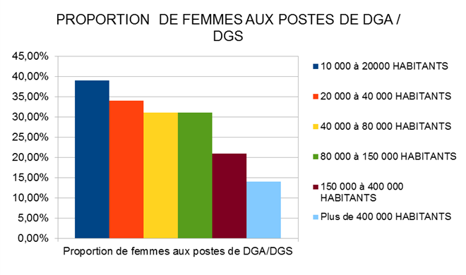
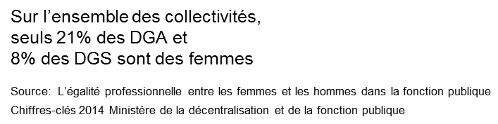
1- Une réalité en trompe l’œil
Mais des inégalités patentes et des freins
L’égalité salariale reste un échec en 2015

Slide 5
        2-Des outils pour agir et faire progresser l'égalité professionnelle
        Depuis 70 ans, une succession de textes en France, comme en Europe ou au plan international
        parmi lesquels :
        1951: Convention n°100 de l’OIT: égalité de rémunération entre les femmes et les hommes pour un même travail et un travail de valeur égale
        1957: Article 117 du Traité de Rome: égalité de rémunération entre les travailleurs féminins
        et masculins
        1972: Loi du 9 décembre sur l’égalité de rémunération entre les hommes et les femmes pour un même travail ou un travail de valeur égale
        1983: Loi du 13 juillet sur l’égalité professionnelle entre les femmes et les hommes
        2001: Loi du 9 mai relative à l’égalité professionnelle entre les femmes et les hommes
        2002: Loi du 16 novembre relative à la lutte contre les discriminations;
        2006: Loi du 23 mai 2006 relative à l’égalité salariale.
        Et tout récemment la loi du 4 août 2014 sur l’égalité réelle entre les femmes et les hommes
        6 lois sur la réduction des inégalités professionnelles depuis 1972 !

Slide 6
2-Des outils pour agir et faire progresser l'égalité professionnelle
L’apport de la loi du 12 mars 2012, dite loi Sauvadet
L’article 56 de cette loi oblige à des nominations équilibrées dans l’encadrement supérieur
de la fonction publique. Cette loi doit être prise en compte dans la politique de recrutement depuis le 1er janvier 2013.
Les conditions doivent être remplies d’ici 2017 sous peine de sanction;
Sont concernés :
Les régions, les départements, les communes et les EPCI de plus de 80 000 habitants
Les emplois de DGST (dans les communes et EPCI), DGA et emplois créés en application de
l’article 6-1 de la loi du 26 janvier 1984.
L’obligation de nominations équilibrées s’applique aux primo-nominations à un poste de
direction.

Slide 7
      2-Des outils pour agir et faire progresser l'égalité professionnelle
      Le développement de politiques publiques locales spécialisées,
      volontaristes, en voie de consolidation et de structuration?

Slide 8
3- A nous d'être force de propositions !
L’enquête de notre groupe réalisée en 2014

Slide 9
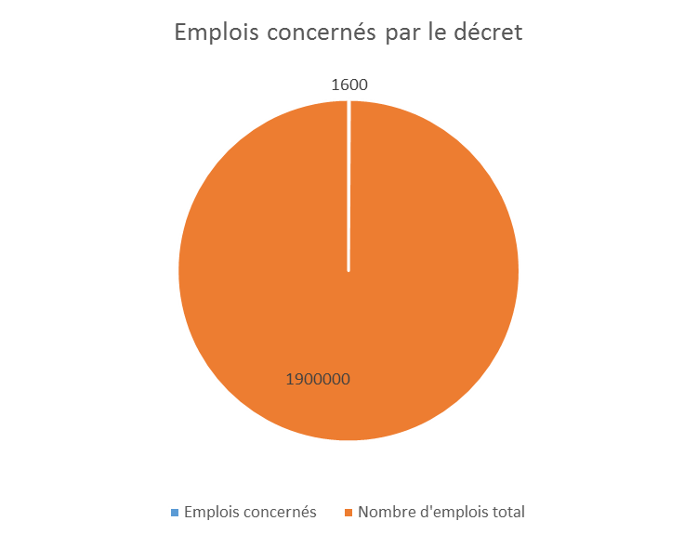
Nos constats
1- Le décret est trop ciblé, de façon élitiste > il serait opportun d’élargir son périmètre d’application

Slide 10
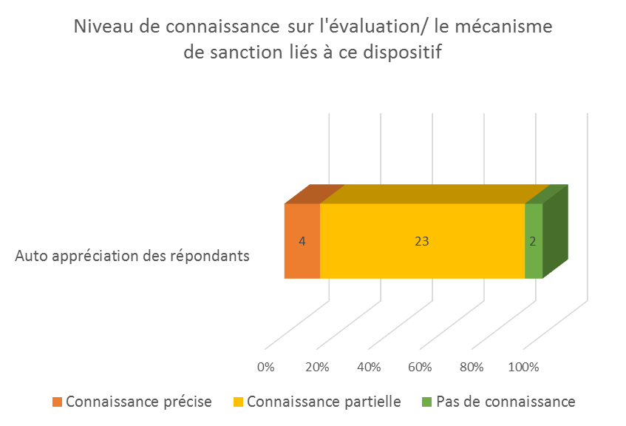
Nos constats
2- Le décret est peu connu et approprié, ses mécanismes d'application restent flous, mal
maîtrisés

Slide 11
Nos constats
3- Des interrogations sur la pérennité et la structuration des politiques publiques égalité/lutte contre les discriminations

Slide 12

Nos préconisations
> Sur l’application du décret …
1 – OUVRIR PLUS LARGEMENT LE DISPOSITIF A l'ENSEMBLE
DES POSTES DE DIRECTION DES COLLECTIVITES DE PLUS DE 10 000 HABITANTS
Nous proposons donc une ouverture en deux temps:
• Elargissement du dispositif aux collectivités (communes et EPCI) de la strate 40 000 - 80 0000 habitants
• Puis, élargissement aux collectivités (communes et EPCI) de 10 000 à 40 000 habitants
Parallèlement à l’élargissement du périmètre d’application du décret, nous proposons donc :
• d’étendre le dispositif aux cadres intermédiaires (directeur/trices; chef/fes de service des grandes collectivités).

Slide 13
Nos préconisations
> Sur l’application du décret …
2 – FORMER ET SENSIBILISER A L'ENJEU DE LA FEMINISATION DE L'ENCADREMENT DANS LA FONCTION PUBLIQUE
Responsabiliser les DRH par une communication institutionnelle ciblée et par la formation
Renforcer encore l’offre de formation du CNFPT sur ces sujets
Sensibiliser par la formation et/ou des événementiels ciblés (conférences, tables rondes, ateliers...) les cadres dirigeants/sup
qui pourront ensuite organiser des sessions de formation dédiées en interne auprès de l’encadrement intermédiaire
Former les élèves administrateurs de l’INET et pas seulement (managers en poste avec tous les cycles de formation spécialisés)
Repérer les plafonds de verre existants au sein de l’organisation de la collectivité et y remédier
(mise en place de plan d’actions au même titre que le Document Unique)

Slide 14
Nos préconisations
> Au-delà du décret …
3- ENCOURAGER LE POLITIQUE A PROMOUVOIR LA PARITE ET L’EGALITE PROFESSIONNELLE
Lancer un outil d’évaluation des prochaines candidatures aux élections régionales et présidentielles sur ce sujet précis
Donner une vraie ambition au « rapport de situation comparée » - rapport qui sera systématiquement soumis en débat
devant les Assemblées plénières avant le Débat d’Orientations Budgétaires.
Renforcer la mise en réseau des collectivités locales et EPCI qui portent des politiques publiques spécialisées
Renforcer, faciliter, encourager la démarche de labellisation des collectivités vertueuses en matière d'égalité professionnelle.
Privilégier des outils de bonification des aides financières (dotation d’Etat, subventions) ou des critères d'éligibilité
(appels à projets sectoriels, appels à manifestations d’intérêt…) : vers l’éga-conditionnalité, plutôt qu'un système de
sanction non coercitif ou non employé.
Créer un Prix de l’égalité professionnelle

Slide 15
Nos préconisations
> Au-delà du décret …
4- IDENTIFIER ET REVISER LES PRATIQUES MANAGERIALES FREINS A L’EGALITE
Se donner de vrais moyens pour atteindre l’égalité salariale, par le biais d’un rapport d’enquête (DGAFP, observatoire du CNFPT)
visant à identifier d’où proviennent les écarts (négociation des primes ?), l’objectif étant d’atteindre zéro disparité salariale
dans la fonction publique à l’horizon 2020
Faire un état des lieux simplifié des pratiques luttant contre les inégalités professionnelles :
télétravail, jurys paritaires, lutte contre le présentéisme, limitation des réunions tard le soir ou tôt le matin

Slide 16

N’hésitez pas à nous contacter si vous avez des propositions,
des observations…
Julien BECKER
Yannick BOMPART
Camille BONDOIS
Roland DELATTRE
Peggy KANCAL
DOCUMENTS DISPONIBLES SUR LE BLOG ET SUR LE SITE DE L’INET / Publications
http://www.eleve-administrateur-territorial.fr/8-mars-journee-de-la-femme-les-eleves-du-groupe-egalite-femmeshommes-sinvestissent/
MAIL : enquete.egaliteHF2014@administrateur-inet.org

